Slide 1
British life, language & culture
Pilgrims Course at University of Kent in Canterbury, 9. july – 20. july 2018
Mgr. Zuzana Šuhajová

Slide 2
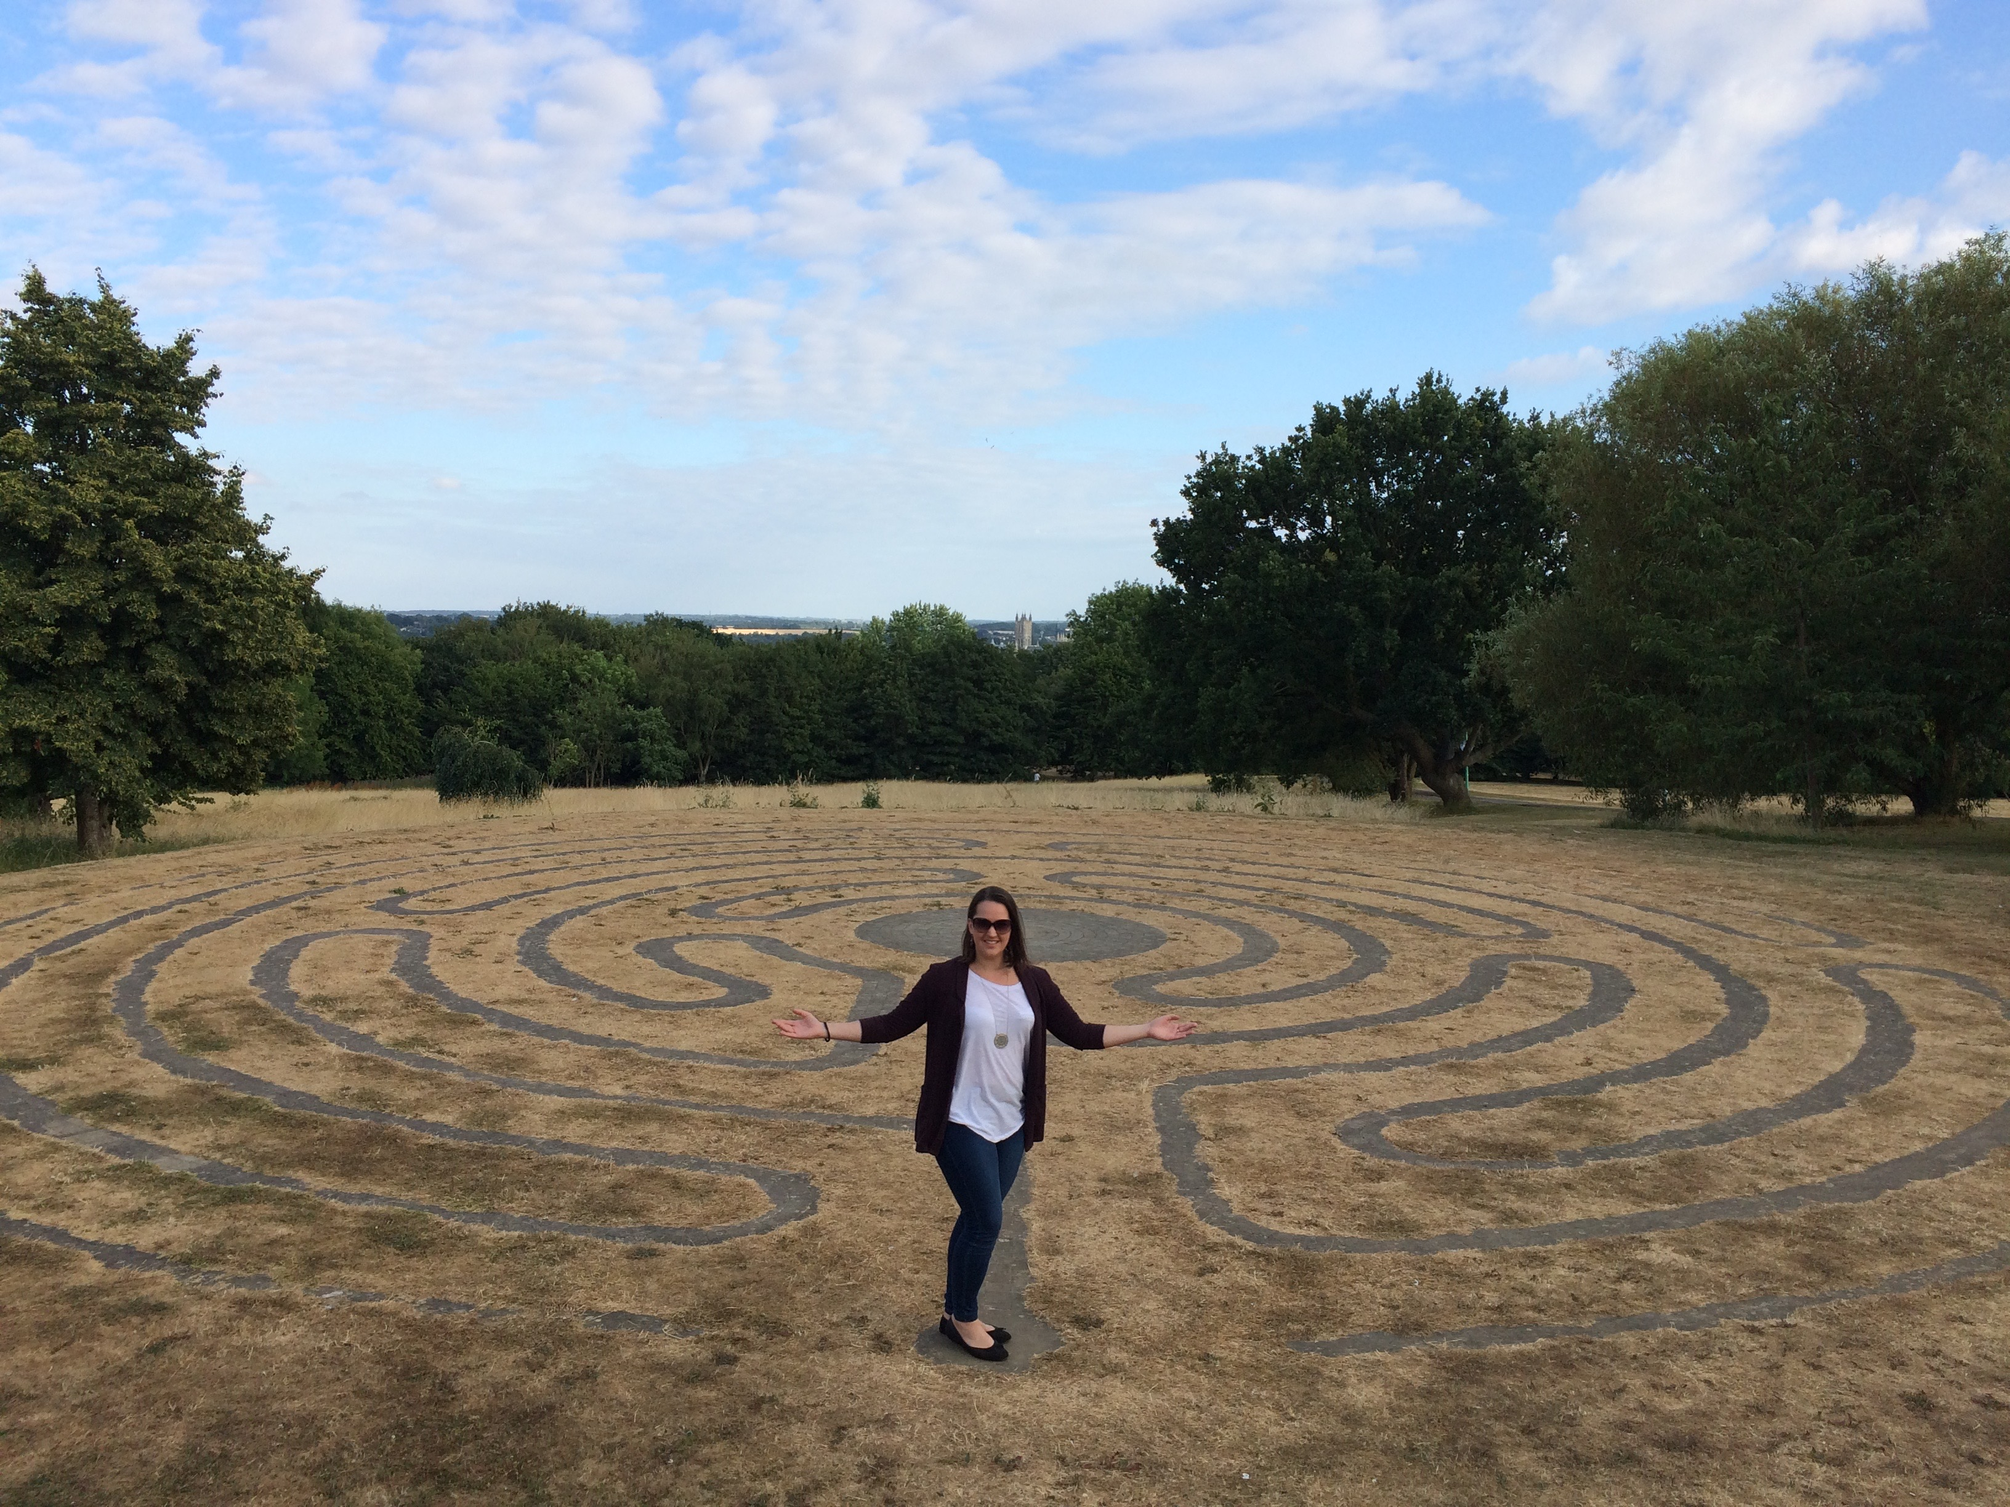
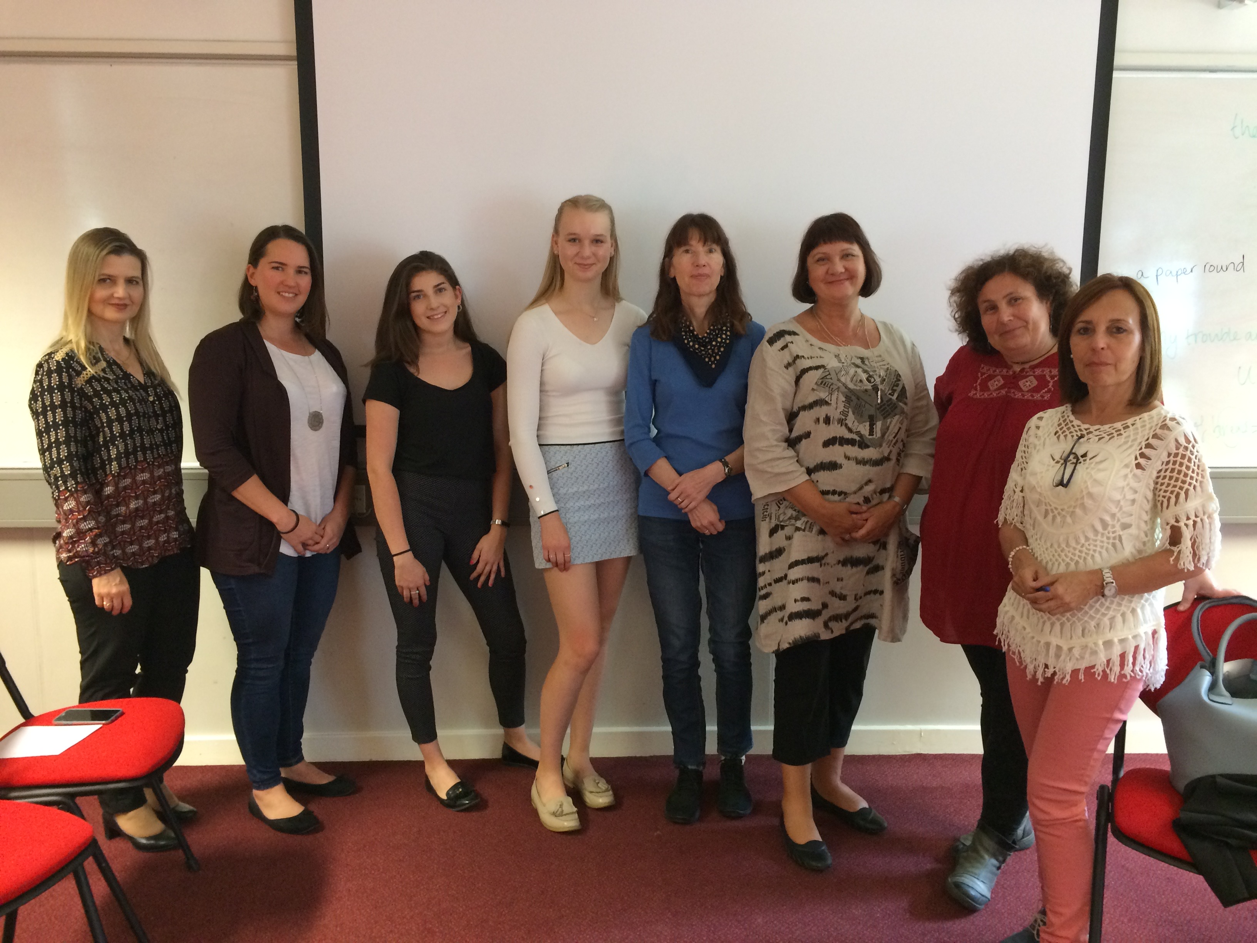
Areál univerzity, účastníci kurzu a hostia – 2 študentky z miestnych škôl

Slide 3
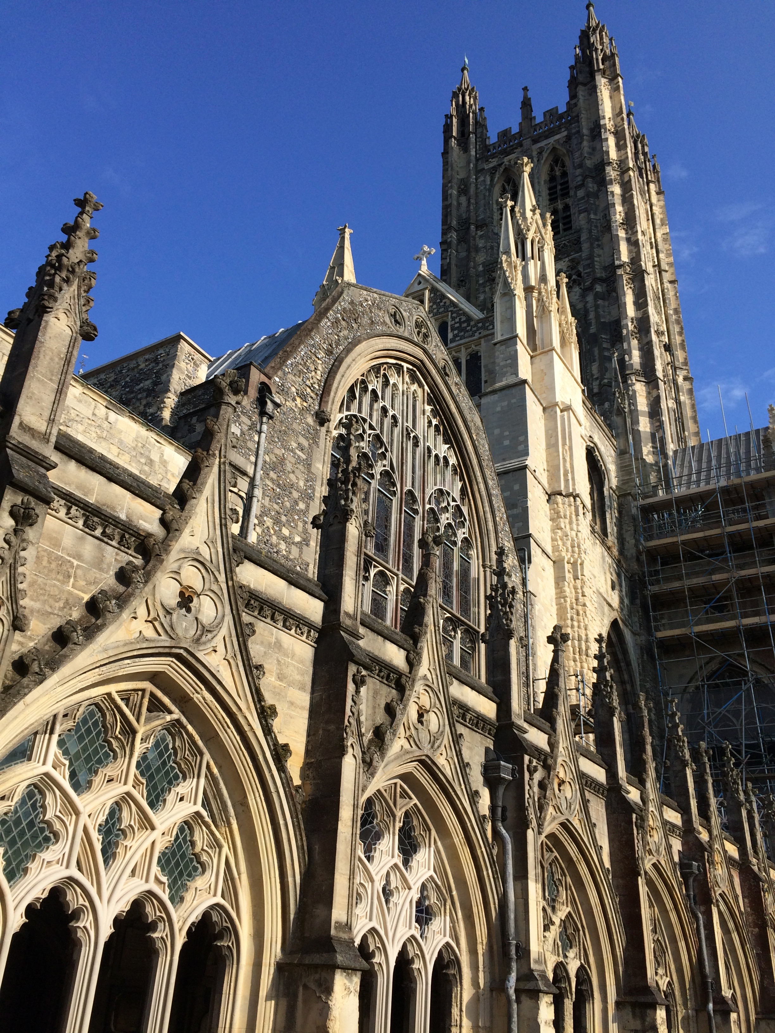
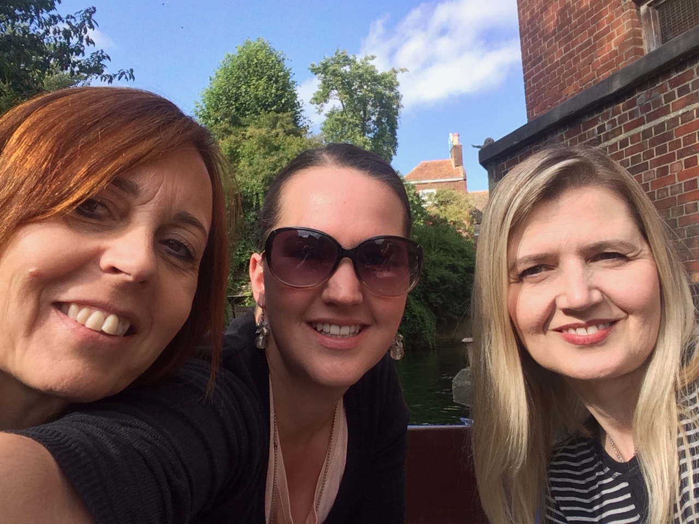
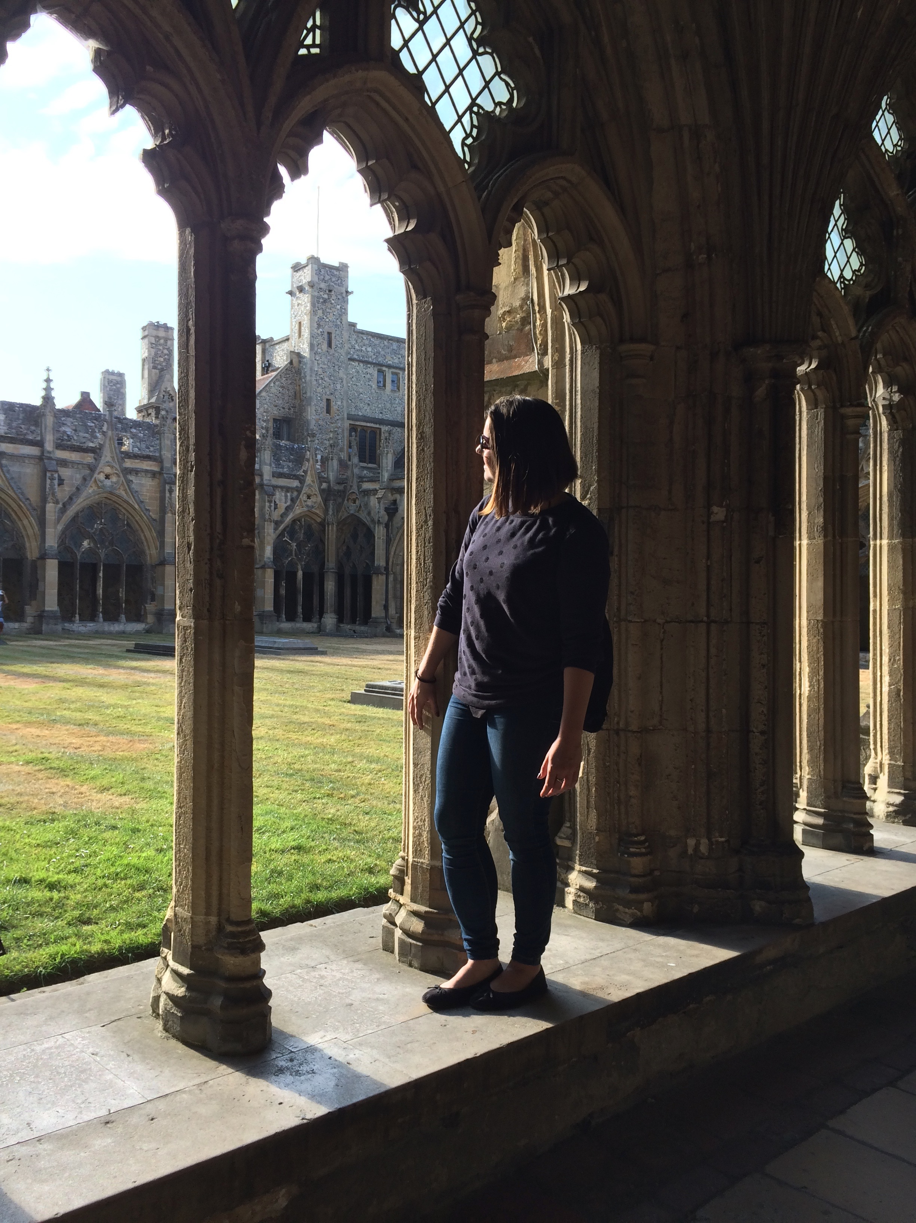
Prehliadka mesta Canterbury – Canterbury Cathedral
Prehliadka mesta Canterbury – vyhliadková plavba loďkou

Slide 4
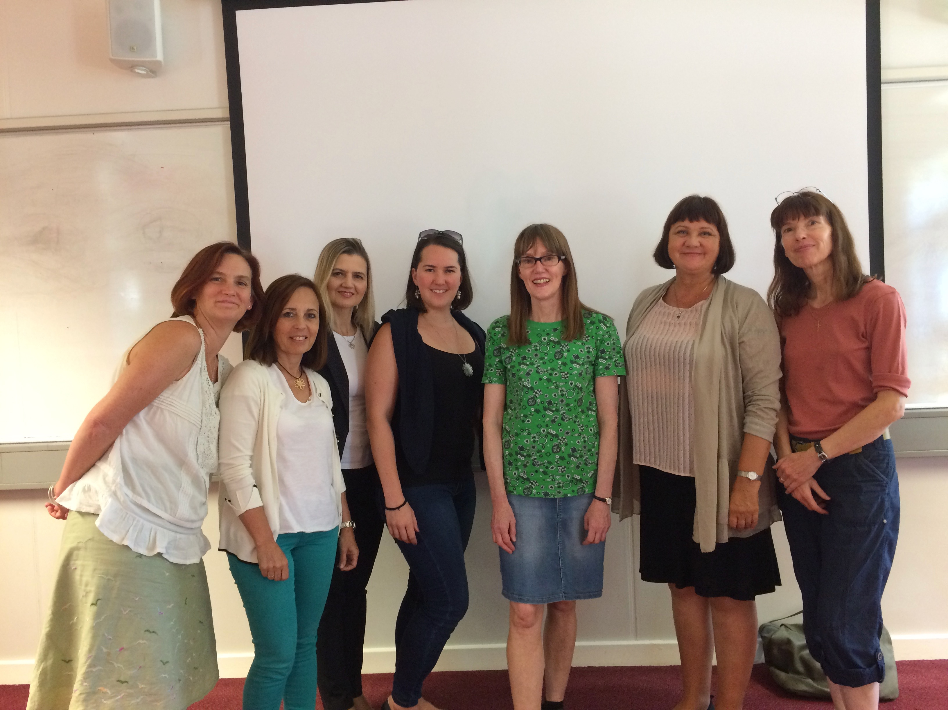
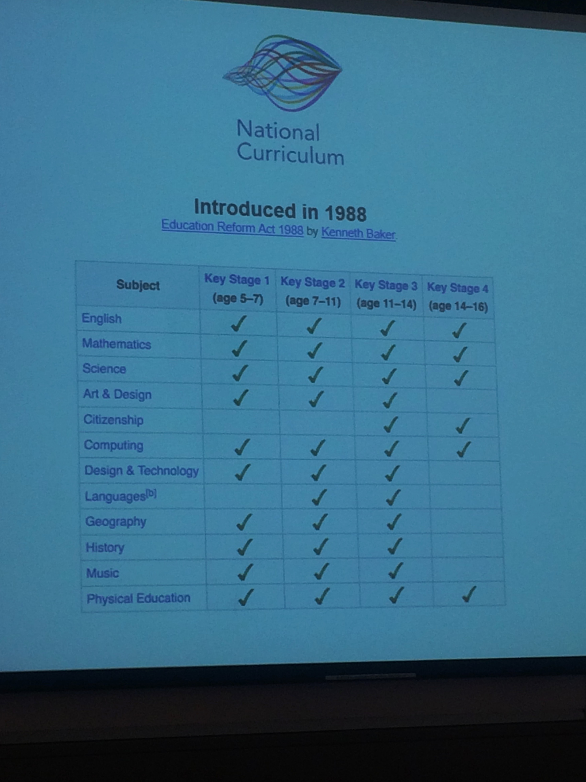
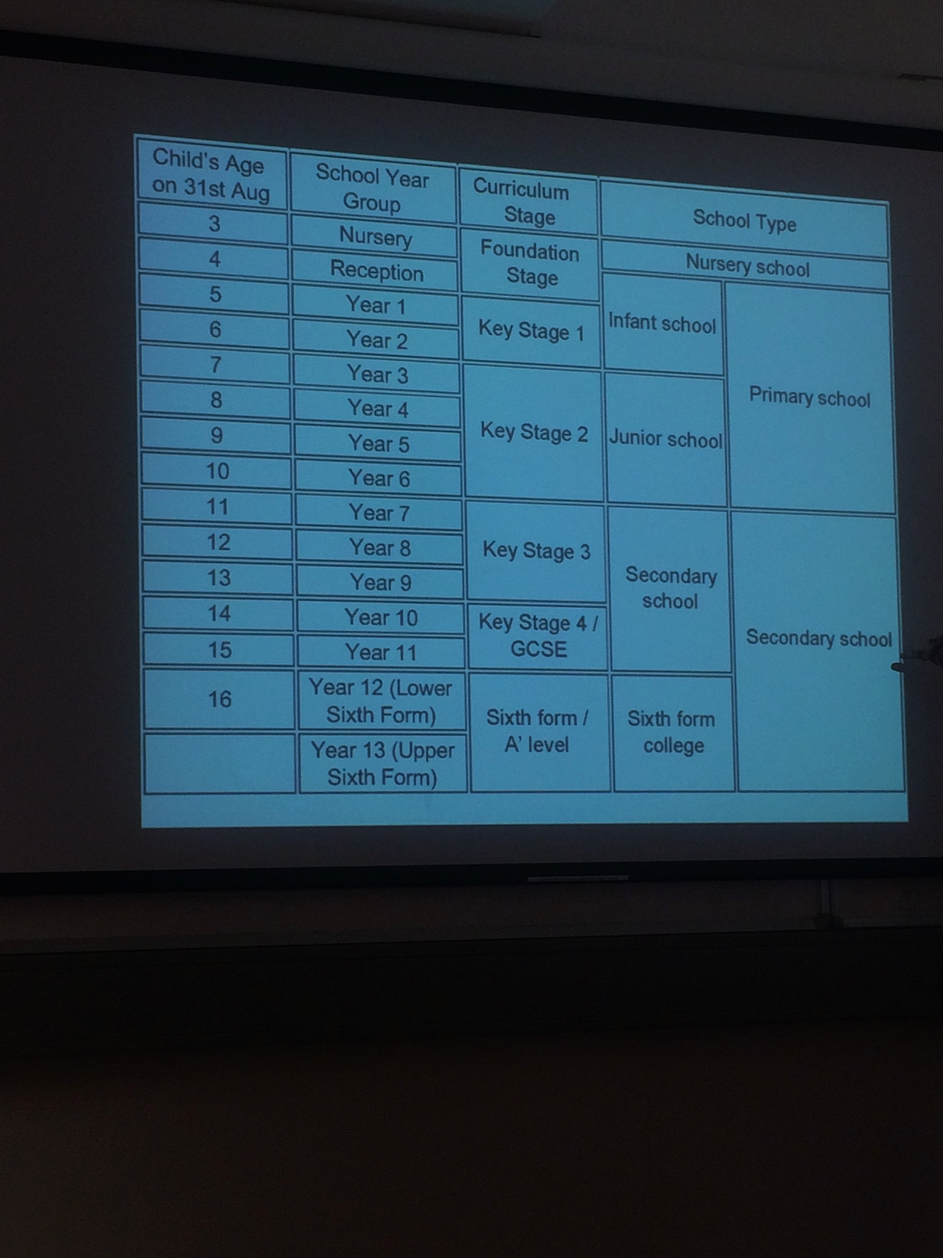
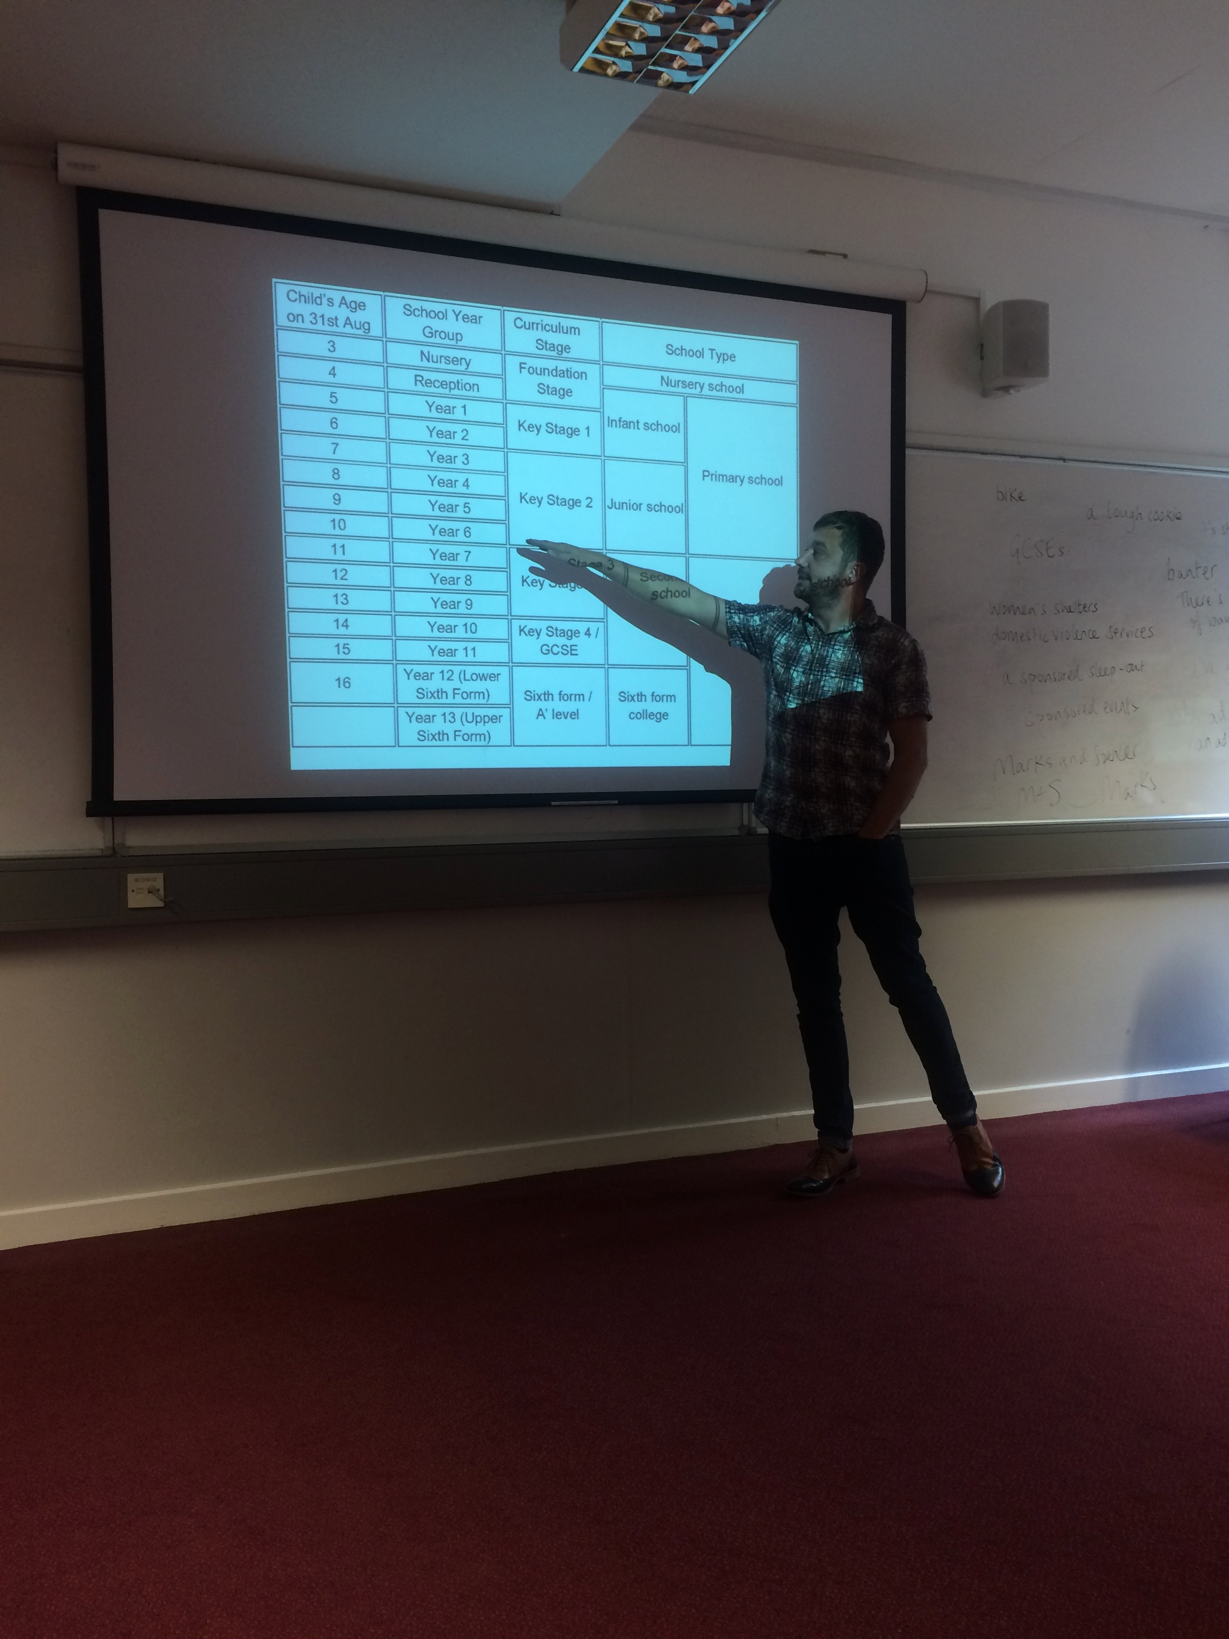
Každý deň sme mali iného hosťa, ktorý nám rozprával o inej oblasti kultúry či vzdelávania – polícia, zdravotníctvo, utečenecká kríza, bezdomovectvo, školstvo, ...

Slide 5
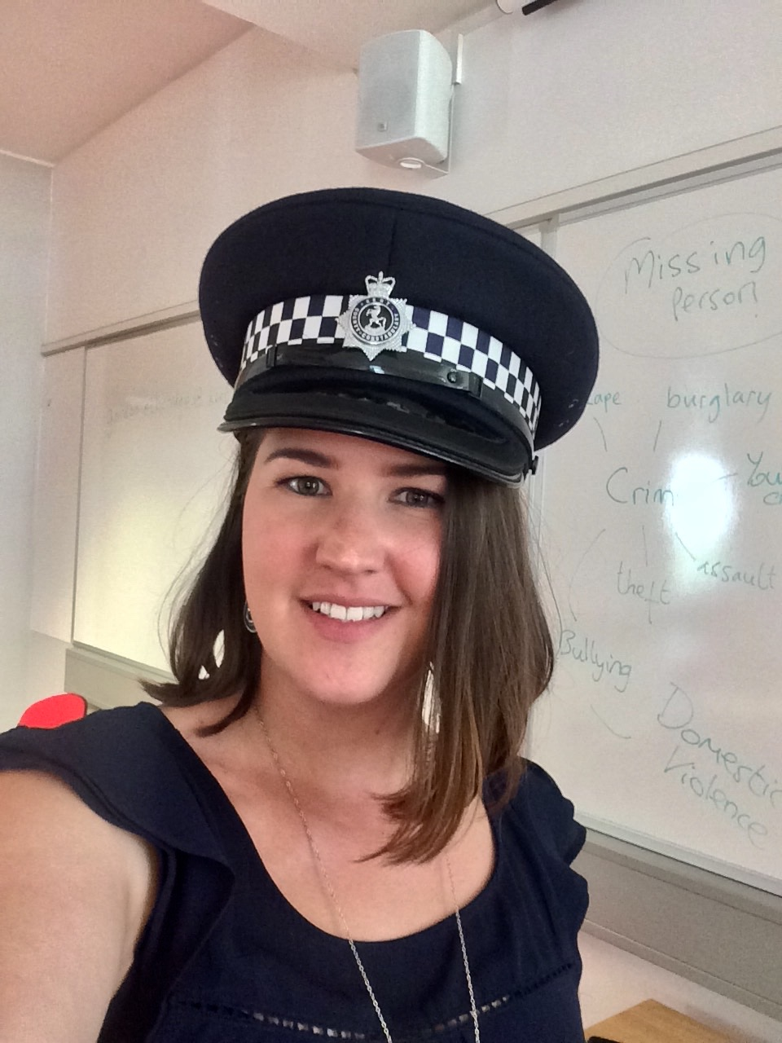
Policajný inšpektor

Slide 6
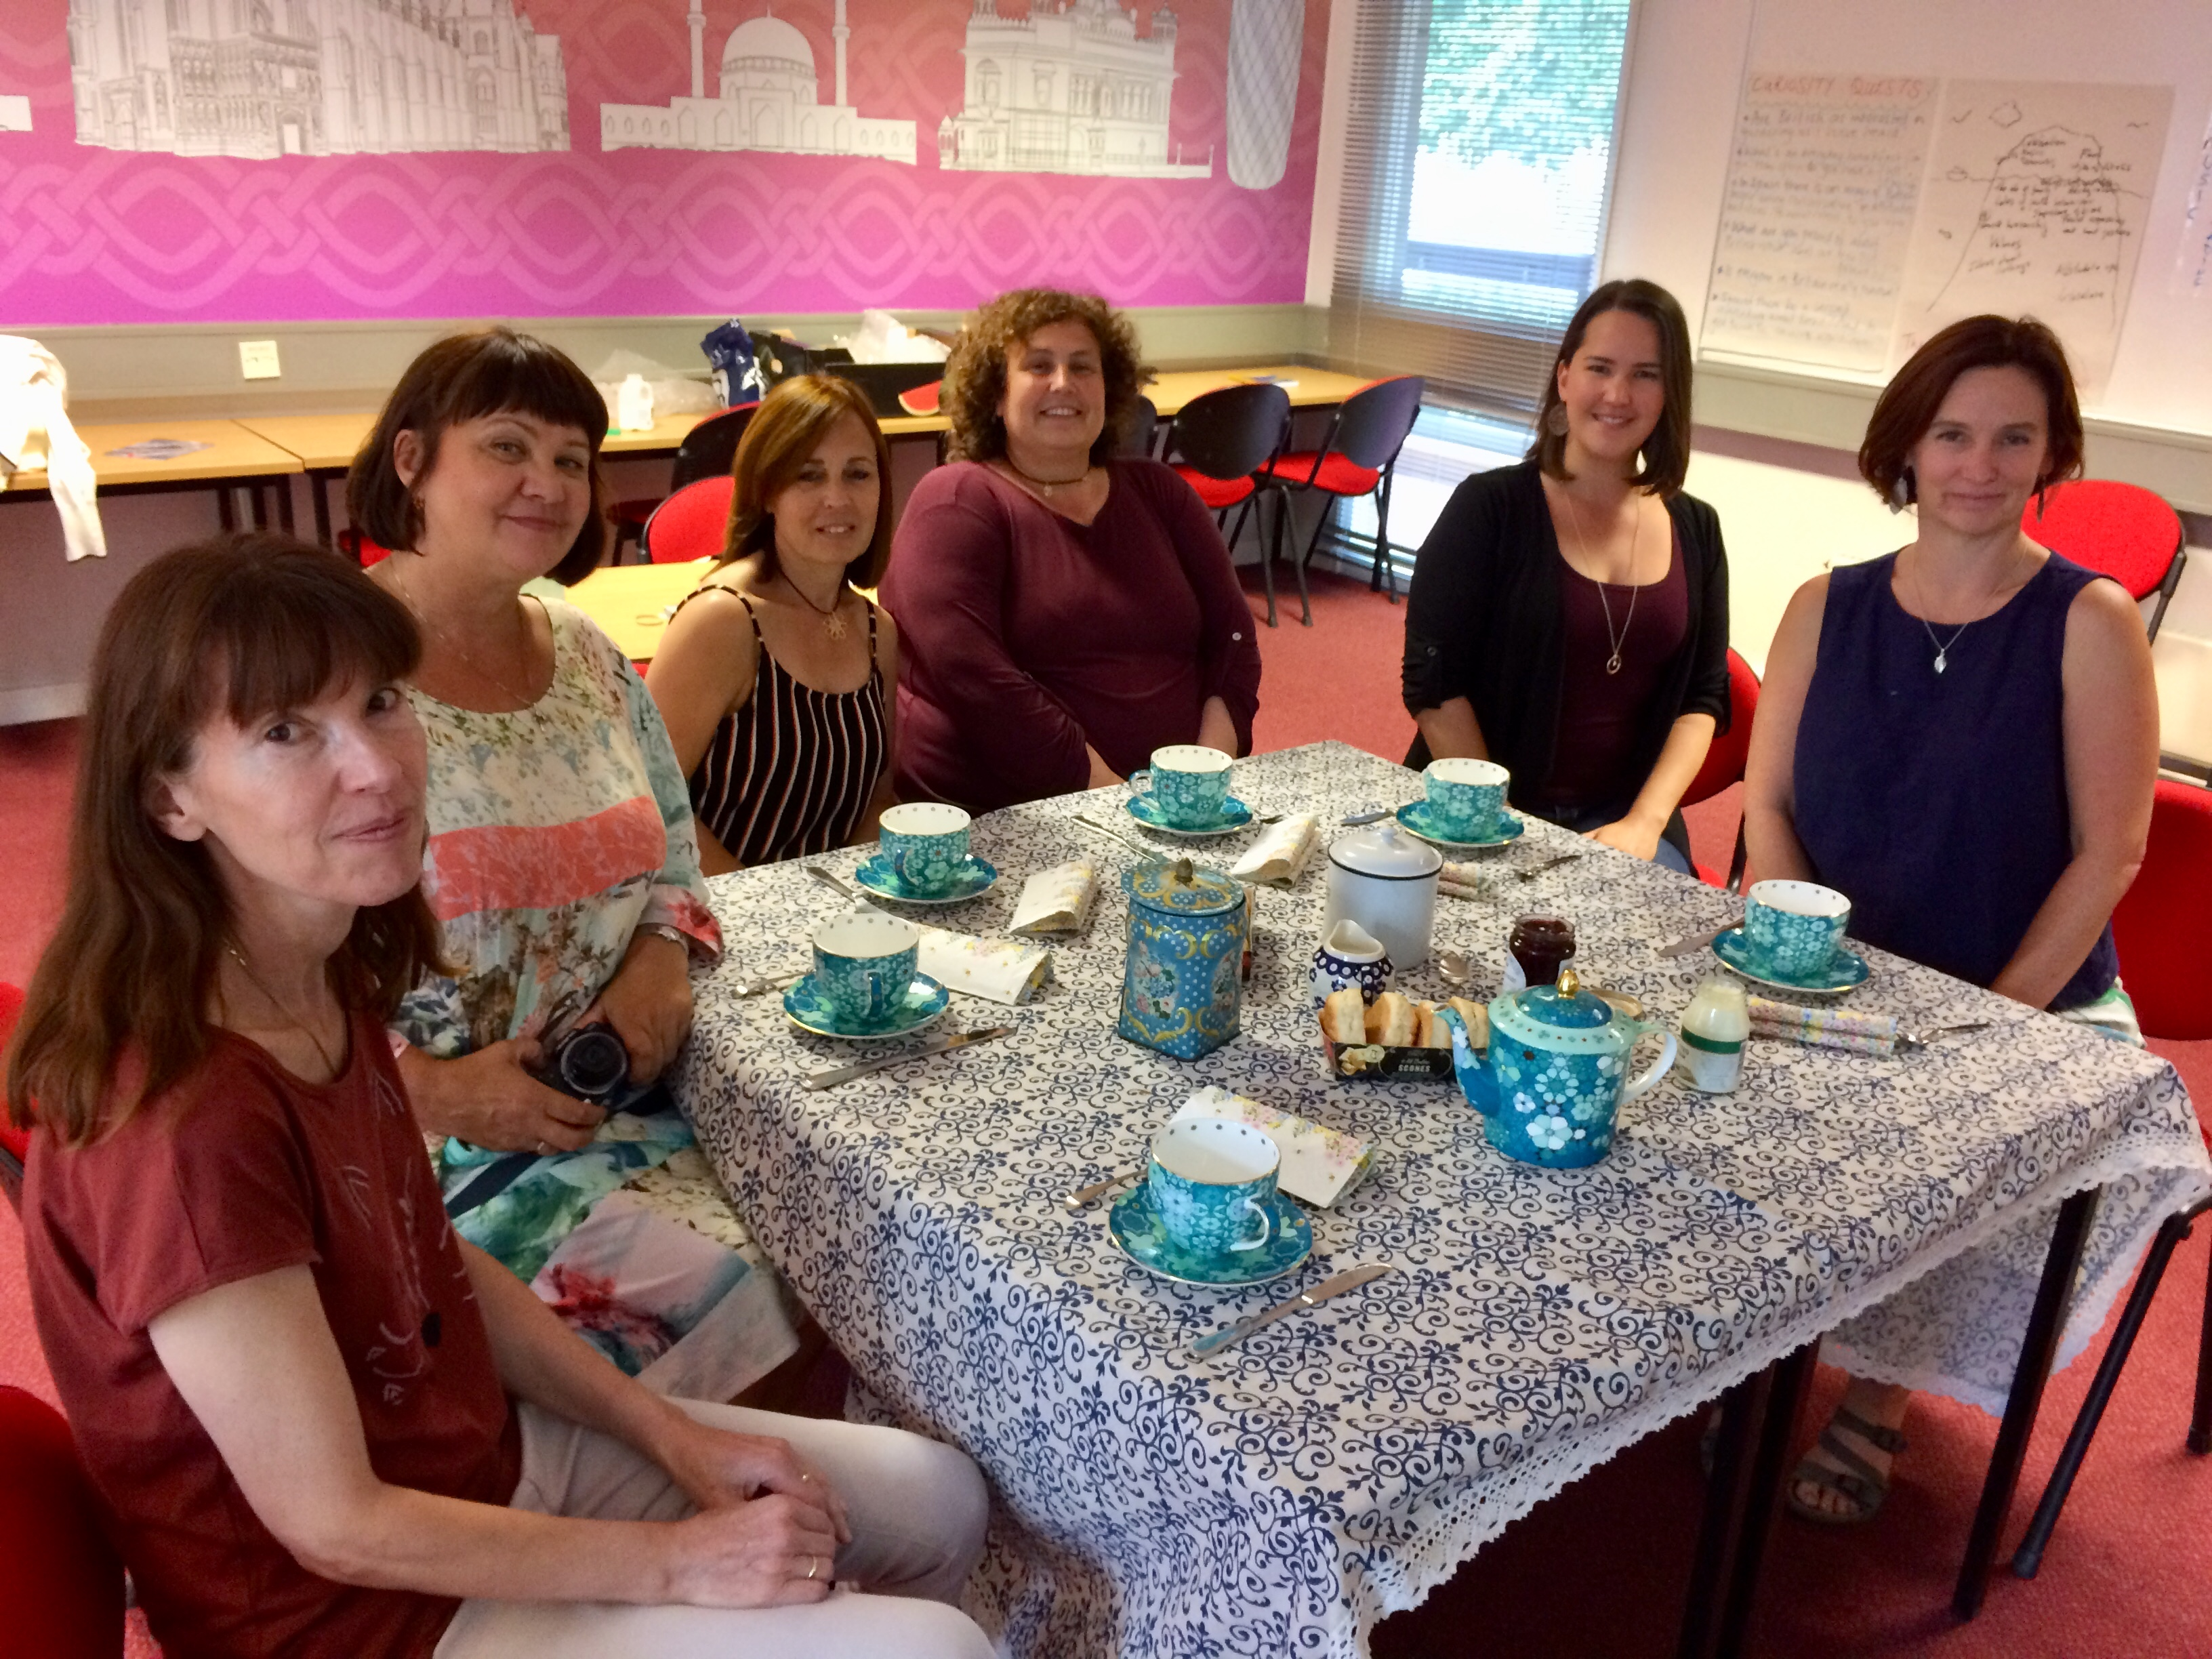
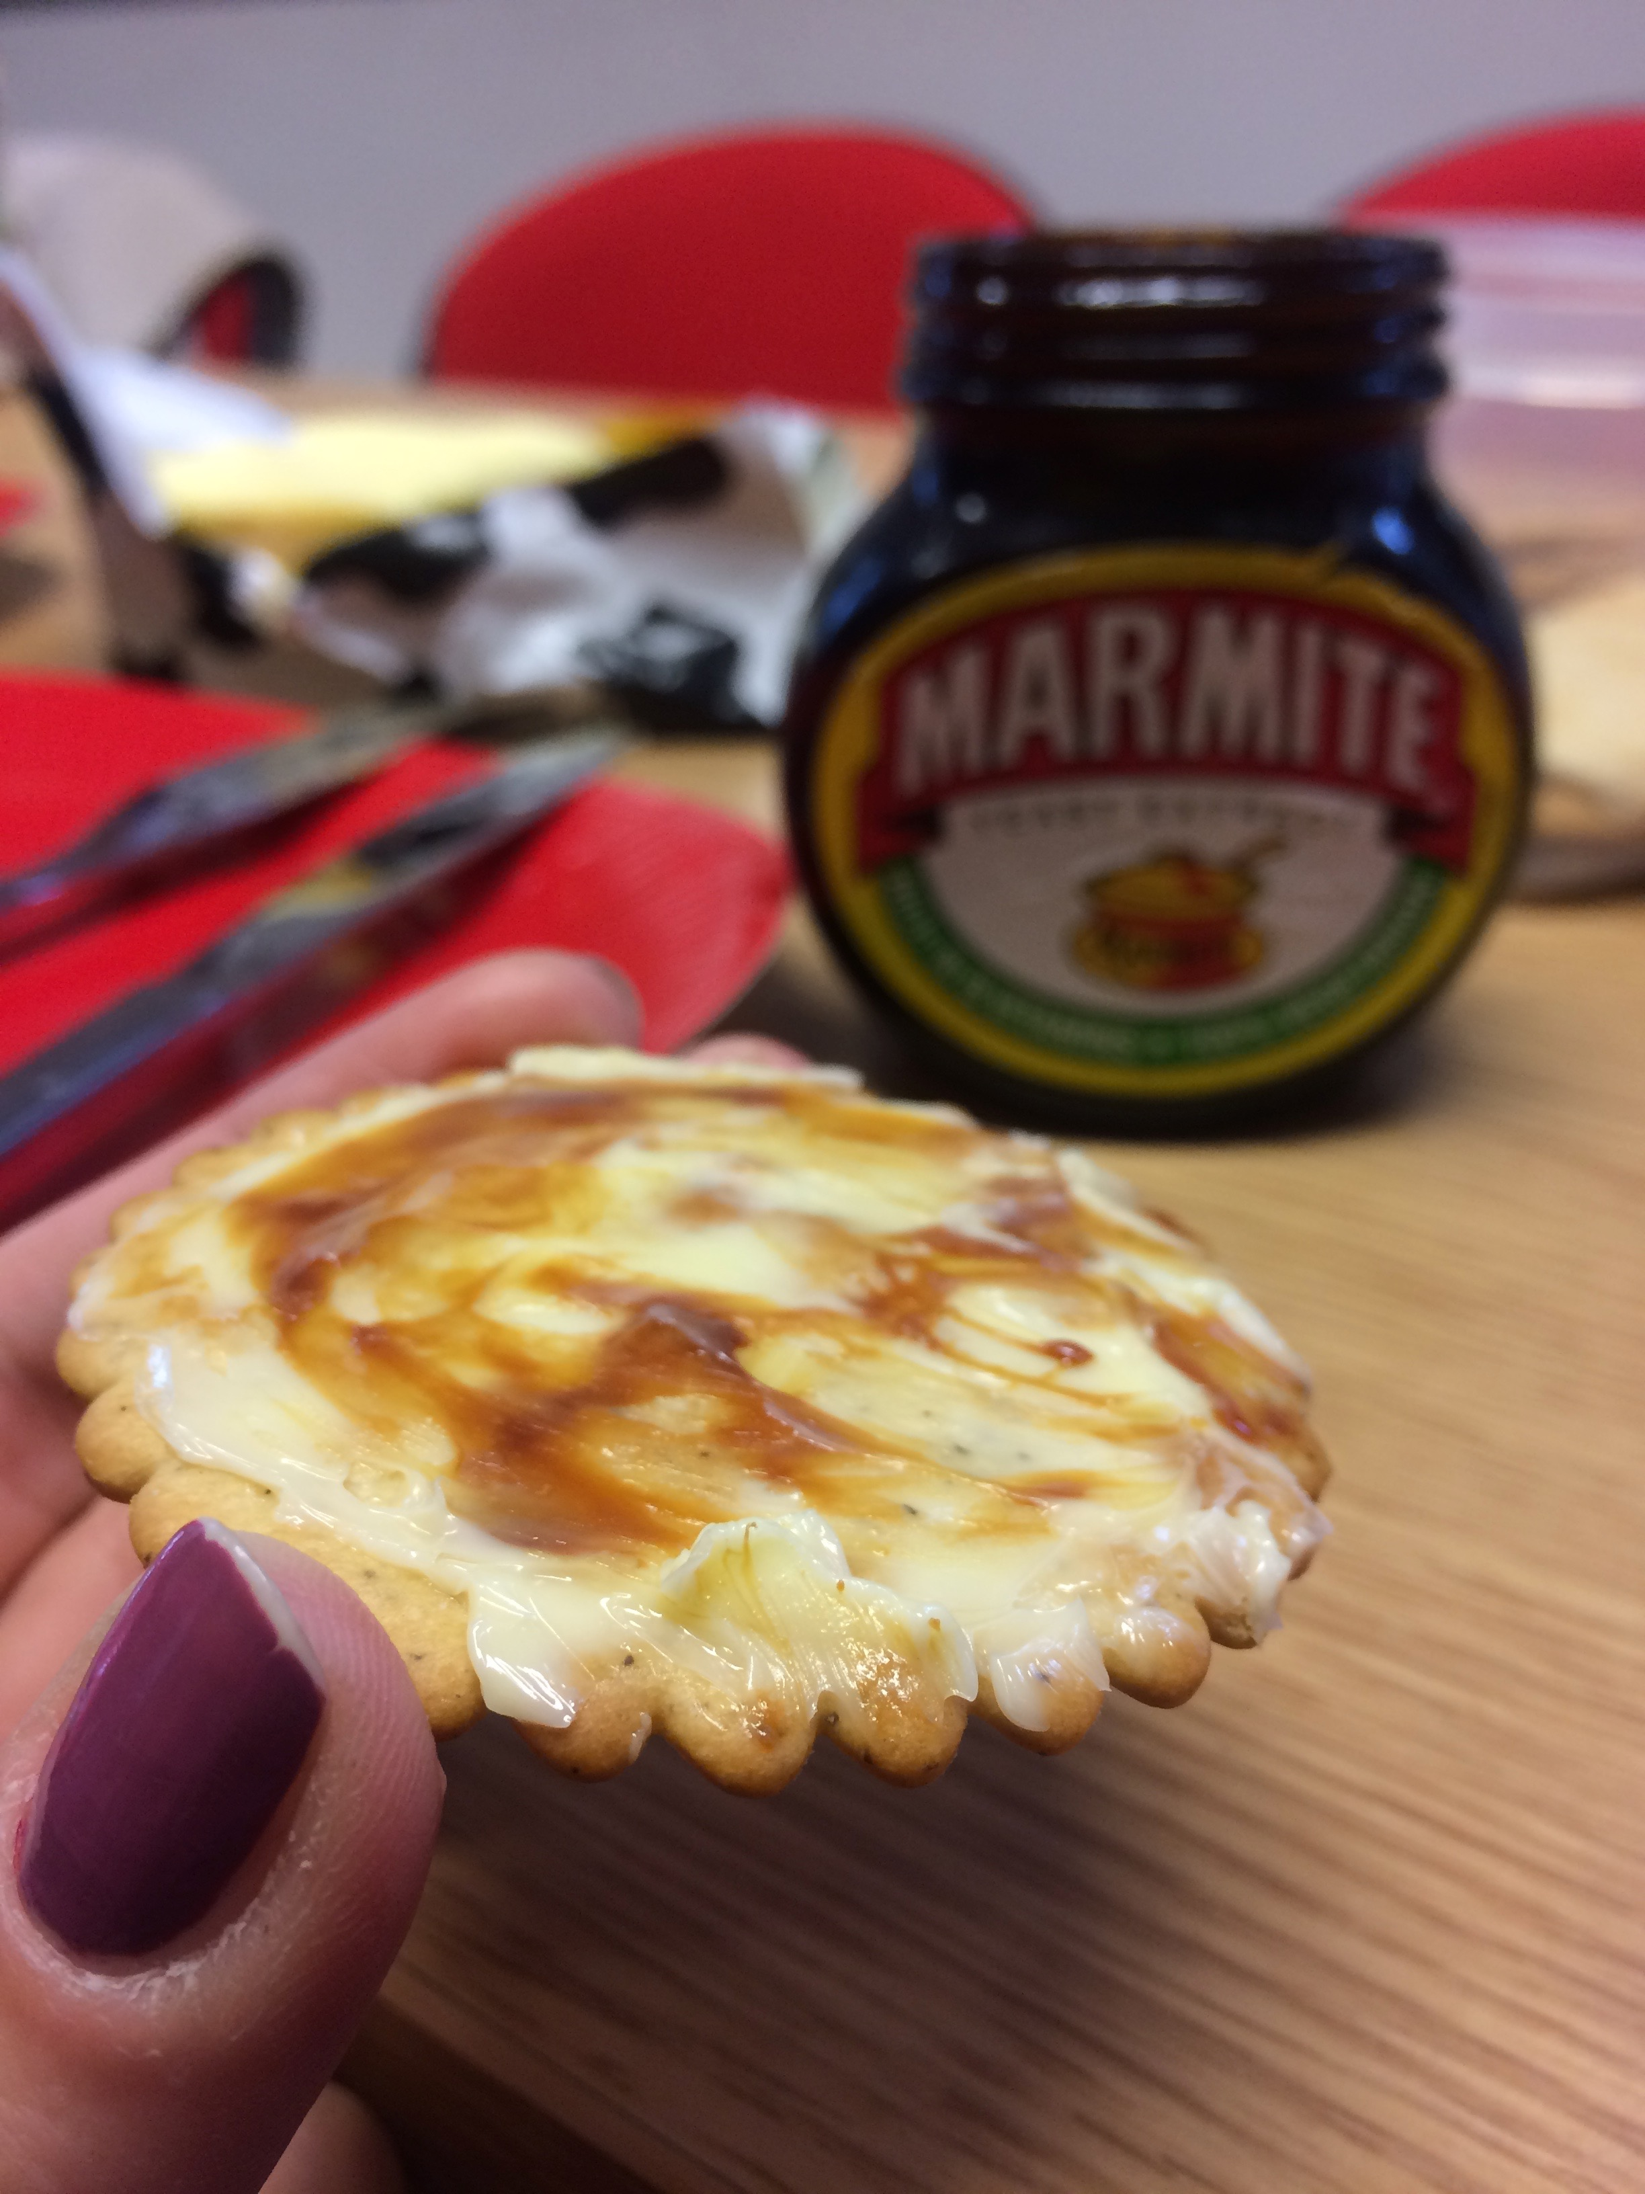
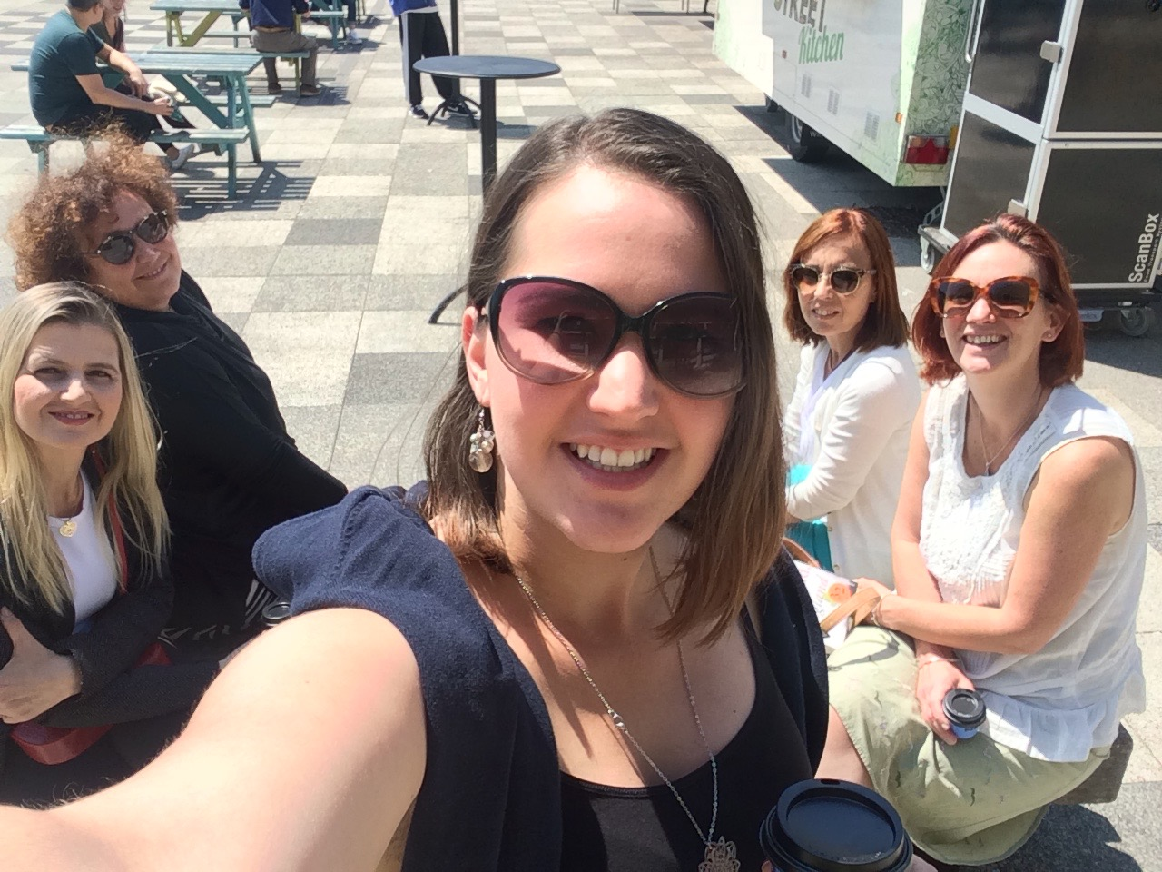
Rozprávali sme si o anglickom humore, pili sme anglický čaj, chutnali sme drožďovú „pochúťku“ a mnohé iné ☺
Naša skvelá lektorka Sally!

Slide 7
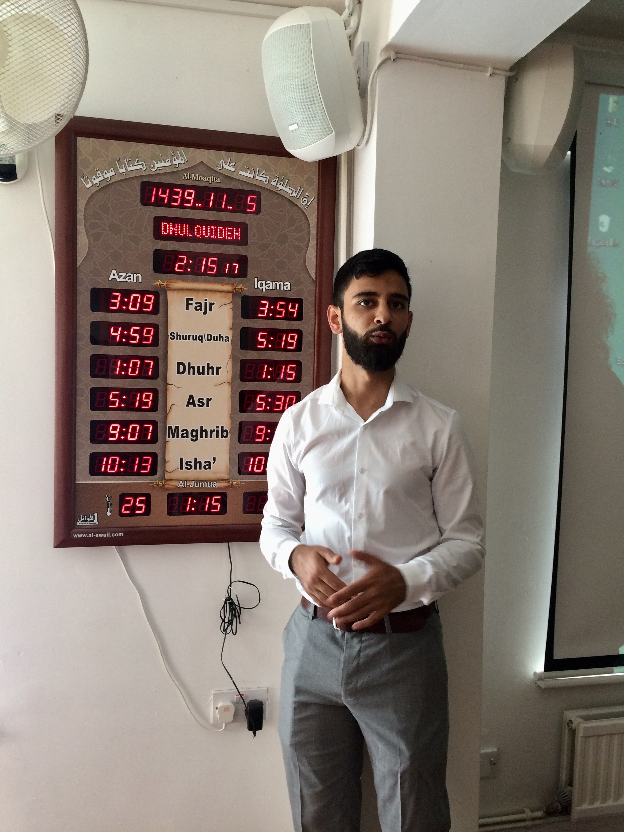
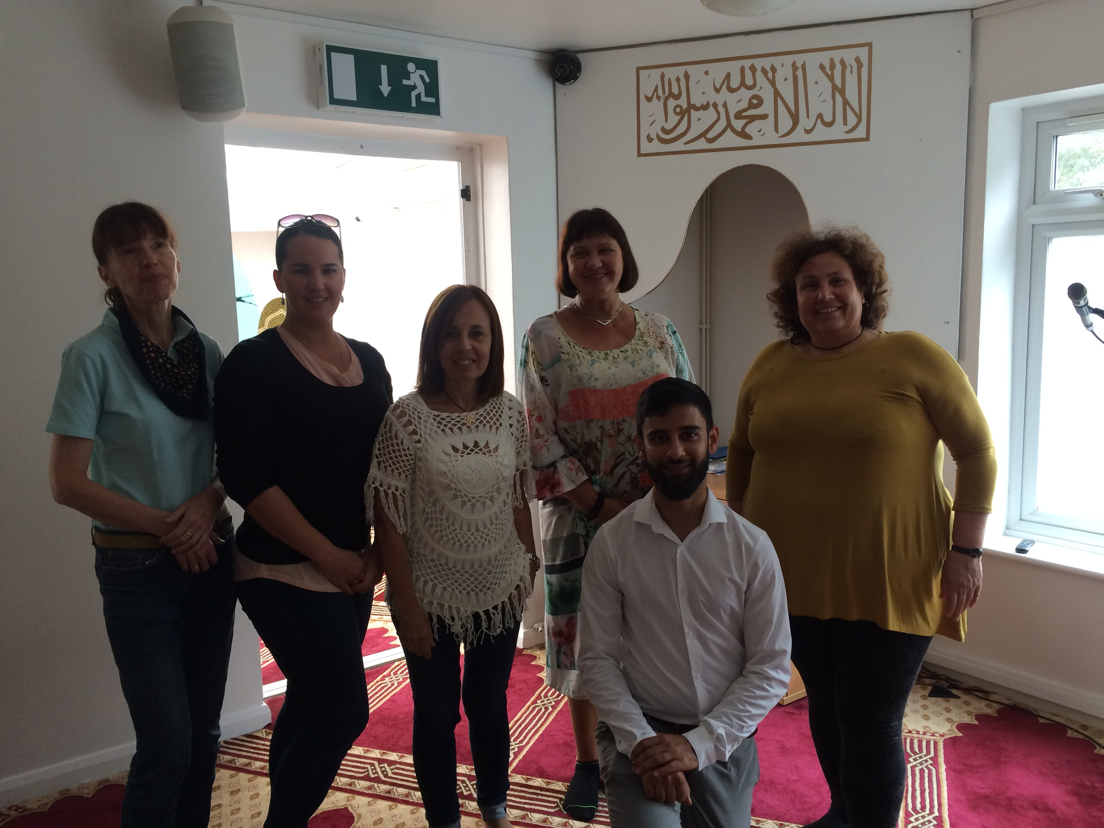
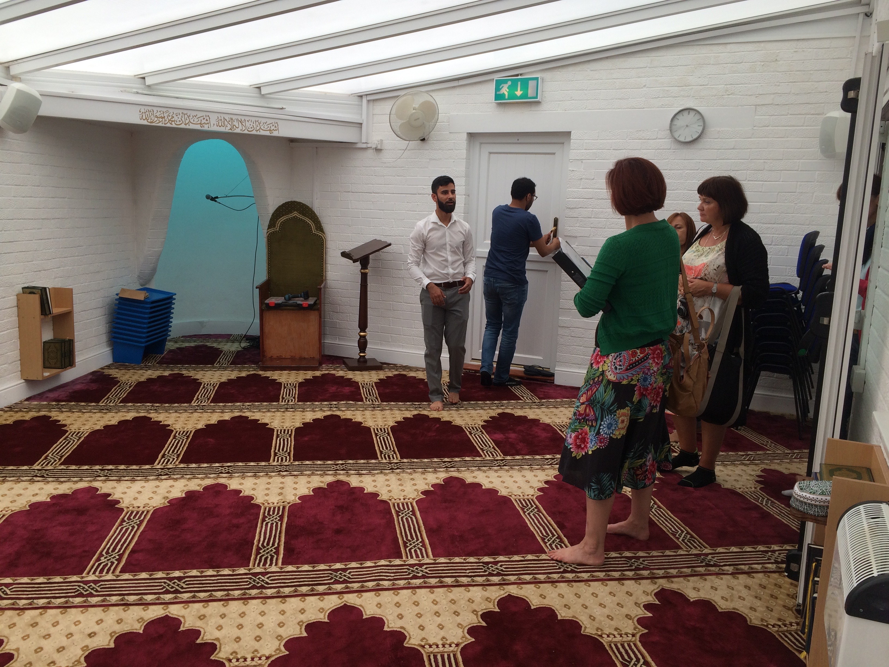
Navštívili sme mešitu na univerzite, kde nám urobil prednášku najmladší iman.

Slide 8
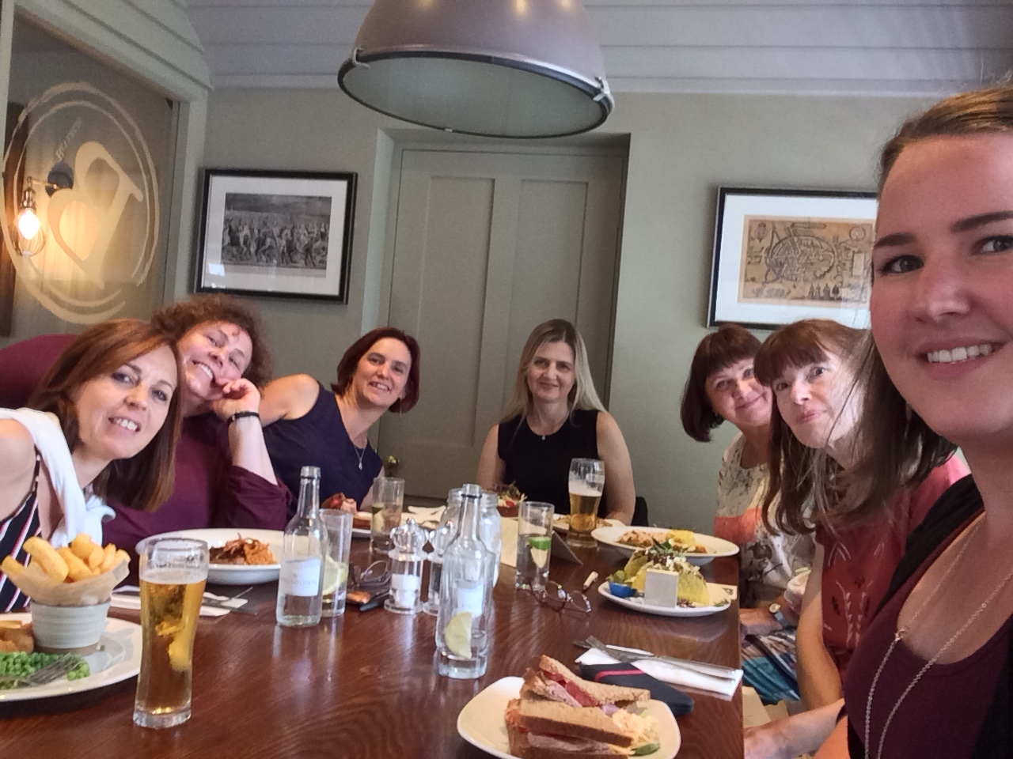
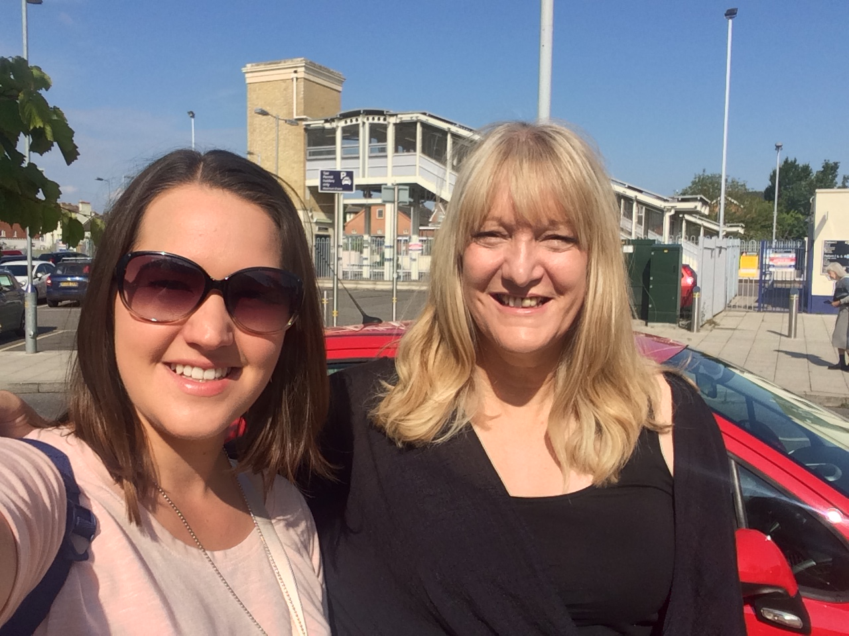
Kurz sme ukončili spoločnou večerou a pub kvízom, kde sme sa skvele zabavili.
A ešte na záver fotka s mojou domácou z host family.

